Slide 1
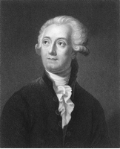
Un savant des Lumières
Antoine Laurent Lavoisier
(1743-1794)

Slide 2
Biographie
1 :Antoine Lavoisier est un scientifique qui se passionne surtout sur la chimie.
2 :Lavoisier est un fondateur de la chimie moderne .
3 :A partir d’expérience sur la combustion,il analyse l’air et identifie l’oxygène et l’azote.

Slide 3
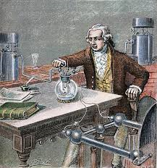
La démarche scientifique de Lavoisier
Antoine Lavoisier affirme qu’il faut prouver les suppositions avant de conclure que les suppositions sont fausses.
Antoine Lavoisier est devenu célèbre en identifiant l’oxygène et l’azote et avec ses idées nouvelles.

Slide 4
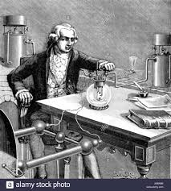
Un évènement important ?
Ce qui a rendu Lavoisier célèbre c’est qu’il a établit une nomenclature scientifique et il définit les notion de (corps simple) et (corps composé).
Définition de nomenclature :Termes employés dans une science, un art, etc., méthodiquement classés.

Slide 5
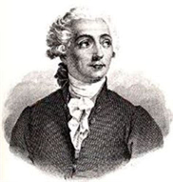
Conclusion
Antoine Lavoisier est toujours célèbre aujourd’hui car il a un lycée à son nom.
Antoine est à l’origine de la découverte de l’oxygène et de l’azote.

